Slide 1
Python for data analysis Project
Image Segmentation Data Set
https://archive.ics.uci.edu/ml/datasets/Image+Segmentation
Oussama Ayoub

Slide 2
Présentation du contexte
7 images d’environnements extérieurs
Chaque image est divisée en plusieurs images 3*3 pixels
Chaque sous images est une ligne dans la base et est labélisée en fonction de ce qu’elle représente
7 catégories : Brickface, Cement, Foliage, Grass, Path, Sky, Window
Objectif : Trouver le label de l’image en fonction des caractéristiques de celle-ci

Slide 3
Les features
region-centroid-col: the column of the center pixel of the region.
region-centroid-row: the row of the center pixel of the region.
region-pixel-count: the number of pixels in a region = 9.
short-line-density-5: the results of a line extractoin algorithm that counts how many lines of length 5 (any orientation) with low contrast, less than or equal to 5, go through the region.
short-line-density-2: same as short-line-density-5 but counts lines of high contrast, greater than 5.
vedge-mean: measure the contrast of horizontally adjacent pixels in the region. There are 6, the mean and standard deviation are given. This attribute is used as a vertical edge detector.
vegde-sd: (see 6)
hedge-mean: measures the contrast of vertically adjacent pixels. Used for horizontal line detection.
hedge-sd: (see 8).
intensity-mean: the average over the region of (R + G + B)/3
rawred-mean: the average over the region of the R value.
rawblue-mean: the average over the region of the B value.
rawgreen-mean: the average over the region of the G value.
exred-mean: measure the excess red: (2R - (G + B))
exblue-mean: measure the excess blue: (2B - (G + R))
exgreen-mean: measure the excess green: (2G - (R + B))
value-mean: 3-d nonlinear transformation of RGB. (Algorithm can be found in Foley and VanDam, Fundamentals of Interactive Computer Graphics)
saturatoin-mean: (see 17)
hue-mean: (see 17)

Slide 4
Data engineering
Les étapes :
Créer la table pandas
Le label n’est pas une colonne dans le fichier csv, il se transforme en indexe dans la table. J’ai donc rajouté un nouvelle colonne puis reindexé le tableau
Il n’y a pas de valeurs manquantes
Le nombre de ligne par label est similaire (300)
Toutes les valeurs sont numériques (pas de modifications intéressantes)
J’ai ensuite étudié les valeurs distinctes, la colonne « REGION-PIXEL-COUNT » ne contient qu’une valeur, j’ai donc supprimé la colonne car elle n’apporte pas d’information
J’ai factorisé la colonne Label pour la transformer en numérique (valeurs : 0 à 6)

Slide 5
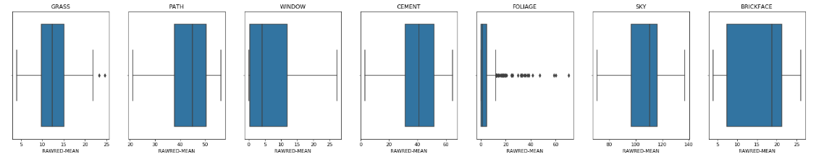
Visualisation
Seule visualisation faite est un ensemble de boxplots pour chaque label et pour une colonne sélectionnée :

Slide 6
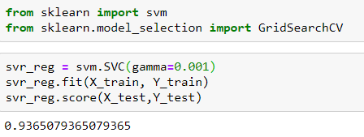
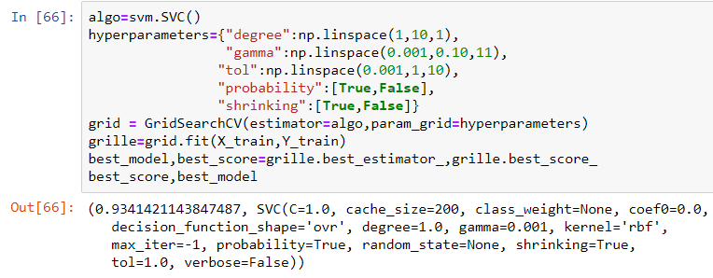
Modélisation et OPTIMISATION
Différents modèles testés : Ridge, ElasticNet, lasso, SVM, LinearSVC+OnevsRest
Optimisation : GridSearch + Cross validation pour éviter l’overfitting :

Slide 7
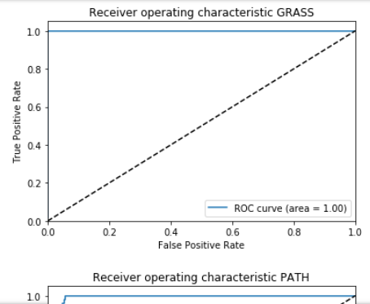
Affichage performance
J’ai dû utiliser un autre modèle moins performant et j’ai affiché les courbes ROC pour chaque LABEL

